Slide 1
Dipartimento di Scienze Politiche Università Roma Tre
Corso di Laurea Magistrale in
Relazioni Internazionali
LM-52
Anno accademico 2024/2025
Prof.ssa Barbara Pisciotta
Notes:
1
1

Slide 2
Percorsi LM 52
CURRICULUM STUDI POLITICI INTERNAZIONALI | CURRICULUM STUDI EUROPEI | CURRICULUM DIGITAL SOCIETY
Esami obbligatori | Esami obbligatori | Esami obbligatori
Giurisdizioni Internazionali | Storia dell'Europa Contemporanea | Diritto Pubblico delle Nuove Tecnologie e dell'intelligenza artificiale
Storia del Pensiero Politico Moderno e Contemporaneo | Diritto Europeo dell’Ambiente | Big Data and Machine Learning
 |  | Storia della Rivoluzione Digitale
Macroeconomia Internazionale | Processi di Democratizzazione | Smart Cities, Digitalizzazione, e-Commerce e Sostenibilità
Politica Internazionale | Economia dell’Integrazione Monetaria | Democrazia e Digitalizzazione
 |  | Digitalizzazione, Preferenze e Politiche d’Intervento
Storia della Politica Internazionale Contemporanea | The EU in Global Environmental Governance | L’Evoluzione della Politica Internazionale nell’Era Digitale
Notes:
2
2

Slide 3
Percorsi LM 52
Esami a scelta nei panieri | Esami a scelta nei panieri | Esami a scelta nei panieri
Studi d'area | Studi d'area
Storico-antropologico | Storio-antropologico | Storico-politologico
Economico-statistico | Economico-statistico | Economico-statistico
Giuridico | Giuridico | Giuridico
Politologico-sociologico | Politologico-sociologico
Linguistco | Linguistico | Linguistico
Notes:
3
3

Slide 4
Doppio titolo Università di Belgrano
Il Dipartimento di Scienze Politiche ha firmato una convenzione di doppio titolo con l’Universidad de Belgrano (Buenos Aires) per favorire gli scambi tra studentesse e studenti del CdLM in Relazioni Internazionali di Roma Tre e della Maestría in Relaciones Internacionales dell'Università di Belgrano.
Requisiti minimi:
Voto di laurea minimo 100/110
Livello B2 di lingua spagnola
Notes:
4

Slide 5
DOPPIO TITOLO BELGRANO
Italiano | Esami caratterizzanti | Spagnolo
Giurisdizioni Internazionali | IUS/13 | Organismos Internacionales y Gobernanza Global
Storia del Pensiero Politico Moderno e Contemporaneo | SPS/02 | Historia de las Ideas Políticas Y Sociales
Macroeconomia Internazionale | SECS-P/01 | Macroeconomía Aplicada
Politica Internazionale | SPS/04 | Diplomacia y Negociaciones Internacionales
Storia della Politica Internazionale Contemporanea | SPS/06 | Política International Contemporánea
Notes:
5
5

Slide 6
Carriere, settori di impiego, opportunità
ORGANIZZAZIONI INTERNAZIONALI | CARRIERA POLITICA E DIPLOMATICA | MASS MEDIA | AZIENDE
Organizzazioni intergovernative | Carriera politica | Giornalismo | Settore pubblico e privato
Organizzazioni non governative | Servizio diplomatico | Marketing e campagne elettorali | Istituzioni finanziarie nazionali e internazionali
Think Tank | Parlamento e governo | Settore digitale | Corporazioni multinazionali
Cooperazione internazionale e programmi di sviluppo | Consulenza politica a livello locale, nazionale e internazionale | Consulenza nel settore della comunicazione | Consulenza economico-finanziaria
Peacemaking | Settore della Difesa | Costruzione e progettazione archivi digitali | Mercati emergenti
Cambiamento climatico | Analista politico e strategico | Organizzazione eventi internazionali | Investimenti e analisi del rischio
Settore umanitario | Cyber security | Traduttore e/o interprete | Settore turistico, artistico e culturale
Notes:
6
6

Slide 8
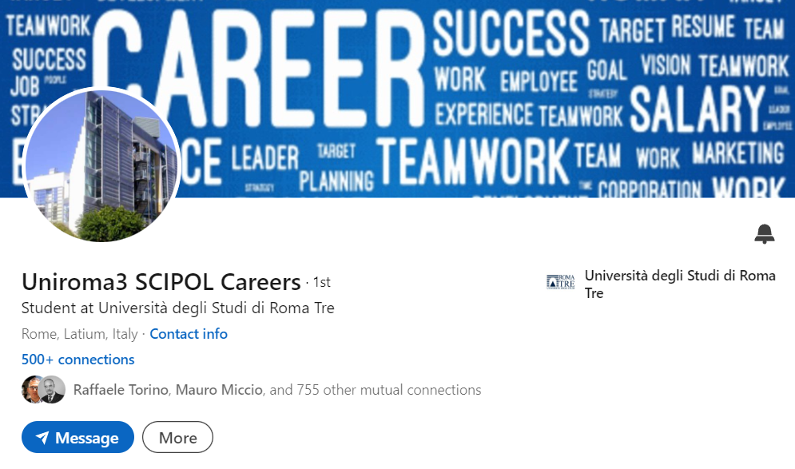
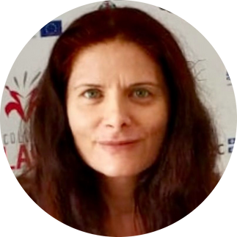
CONTATTI
Segreteria CULM
dott.ssa Leila Tavi
rise.sp@uniroma3.it

